Slide 1
Туберкулёз и его профилактика

Slide 2


Slide 3
Что необходимо знать о туберкулезе каждому из нас для личной безопасности?

Slide 4
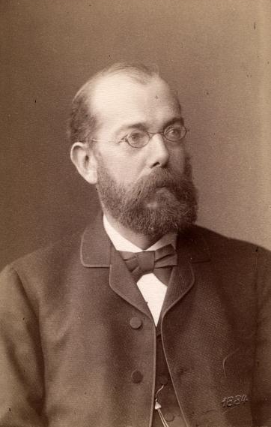
Ге́нрих Ге́рман Ро́берт Кох — немецкий микробиолог. Открыл бациллу сибирской язвы, холерный вибрион и туберкулёзную палочку.
За исследования туберкулёза награждён Нобелевской премией по физиологии и медицине в 1905 году.

Slide 5
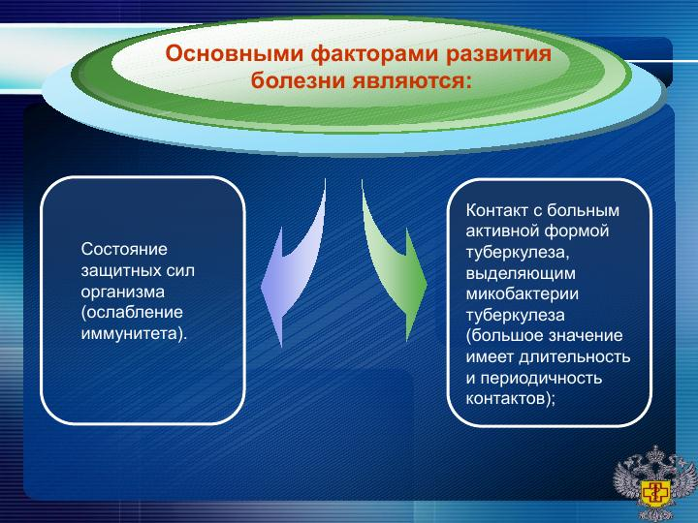

Slide 6
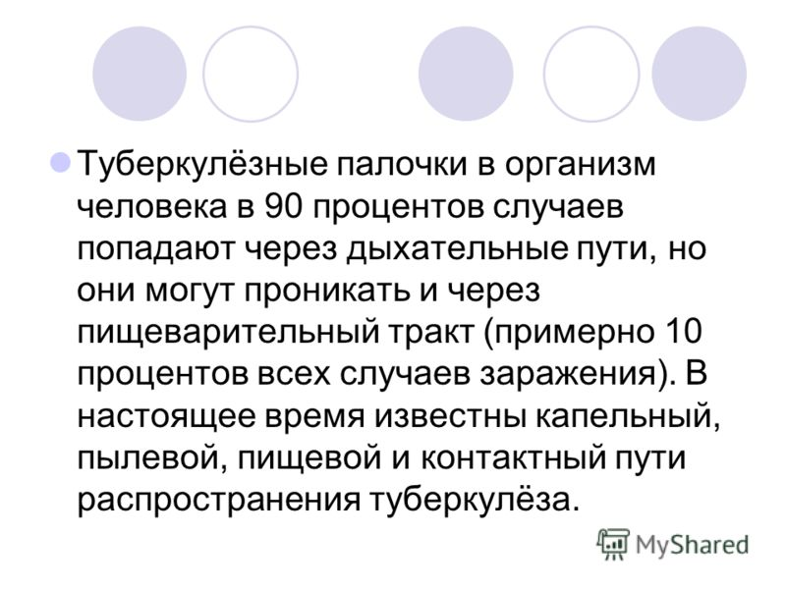
Как можно заразится туберкулезом

Slide 7
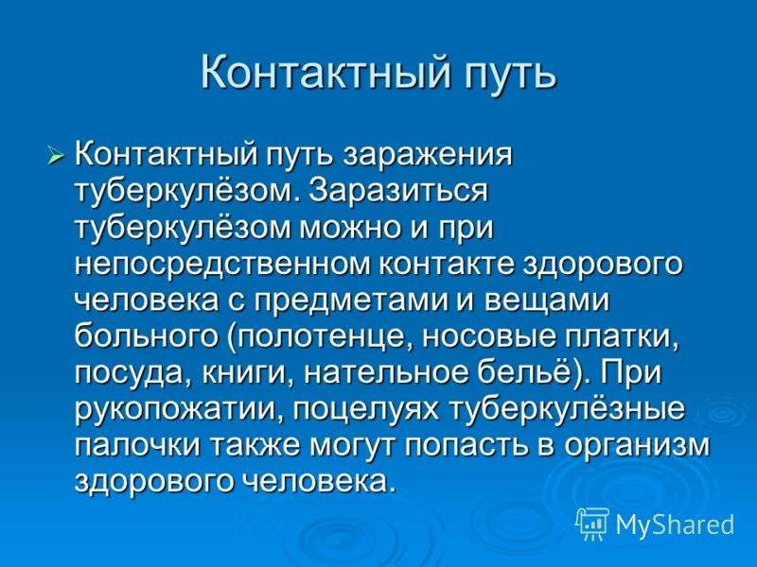

Slide 8
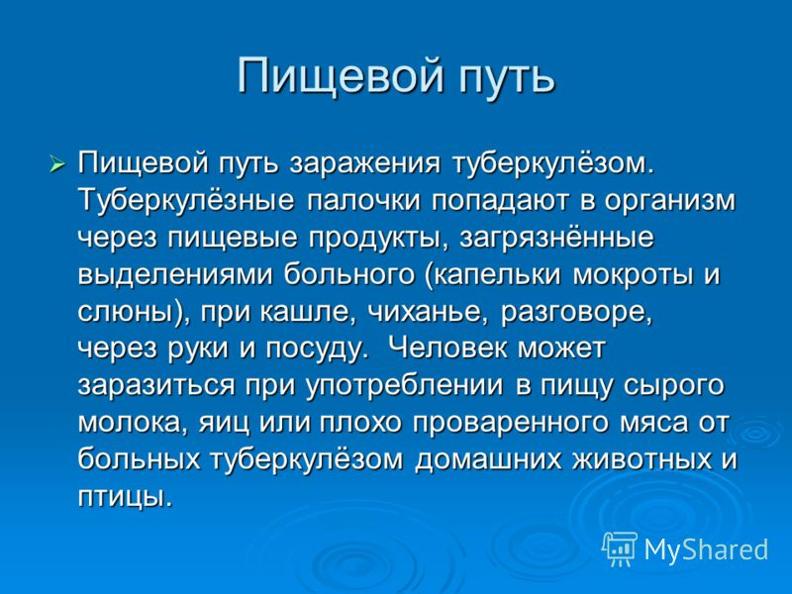

Slide 9
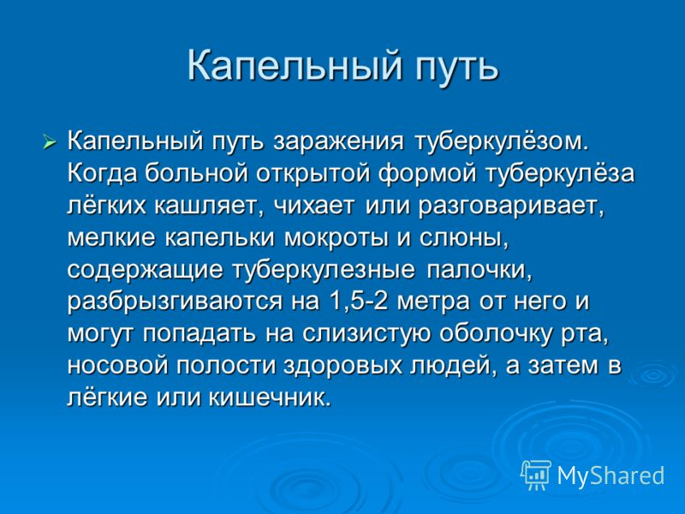

Slide 10
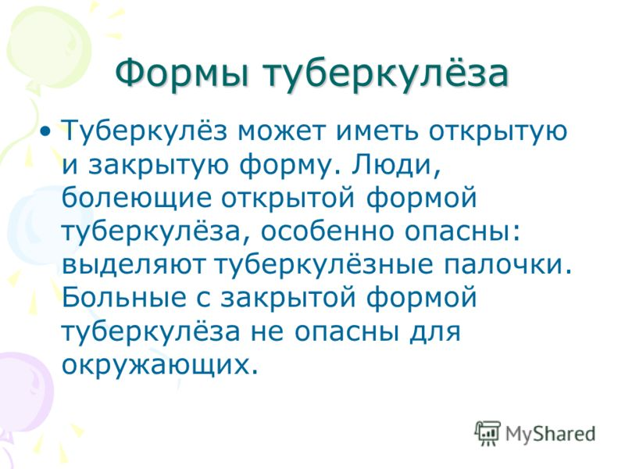

Slide 11
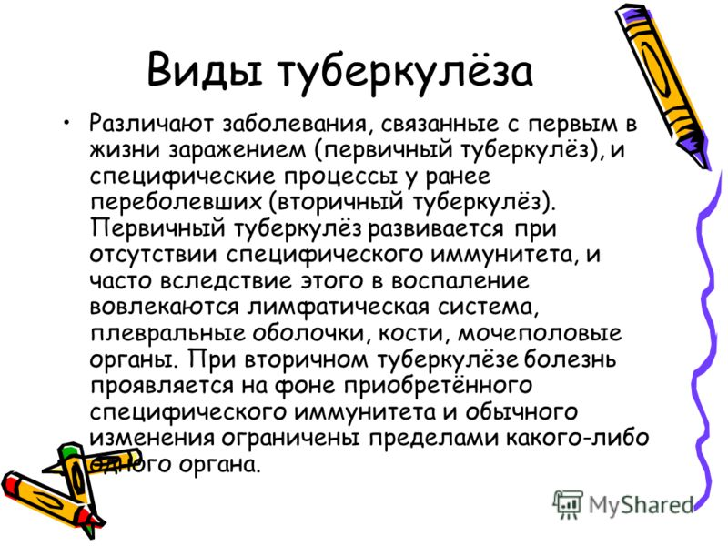

Slide 12
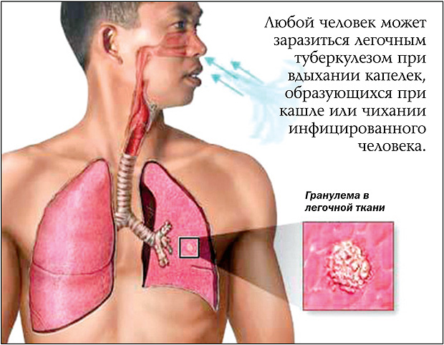

Slide 13
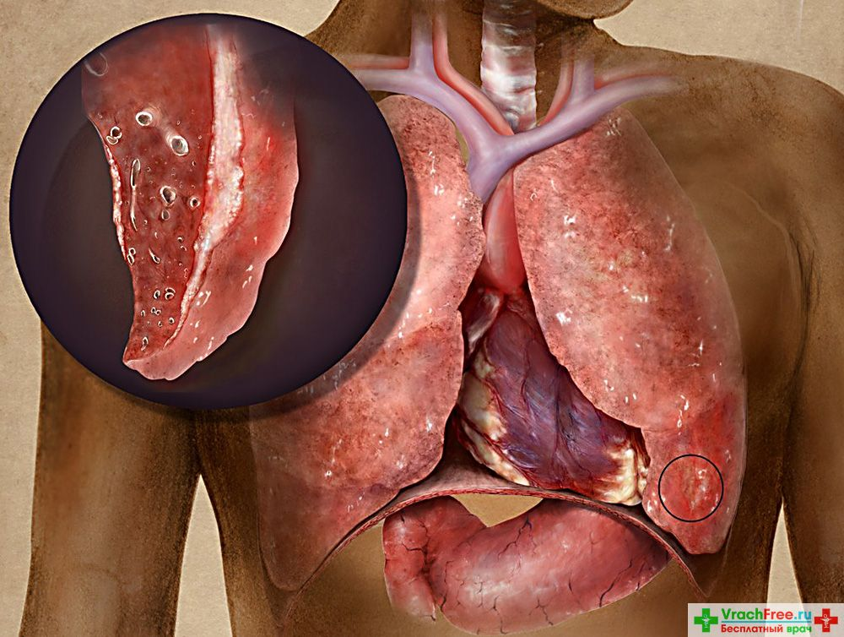

Slide 14
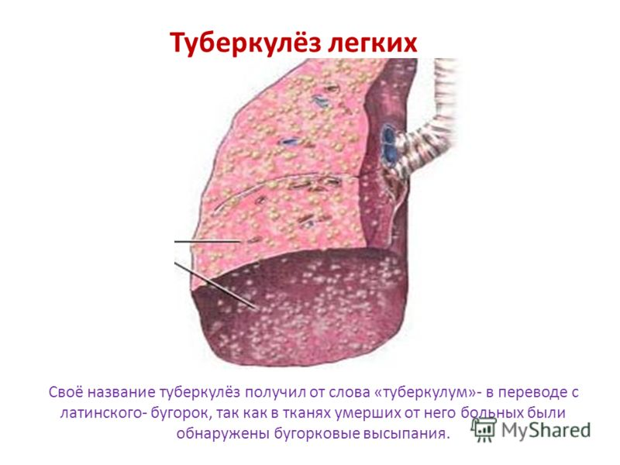

Slide 15
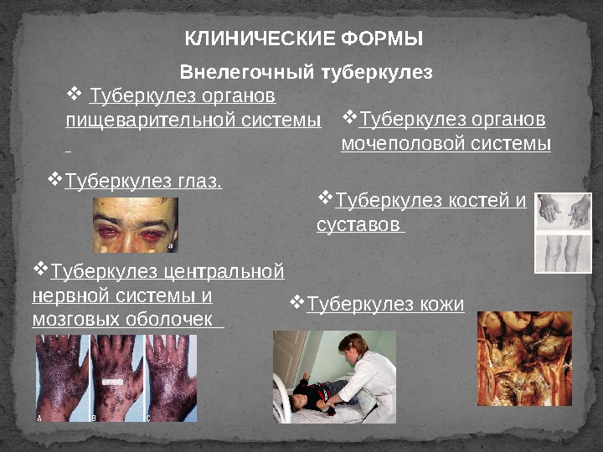

Slide 16
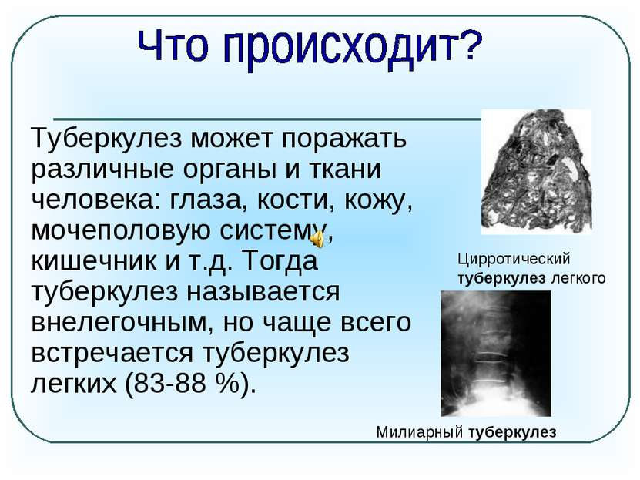

Slide 17
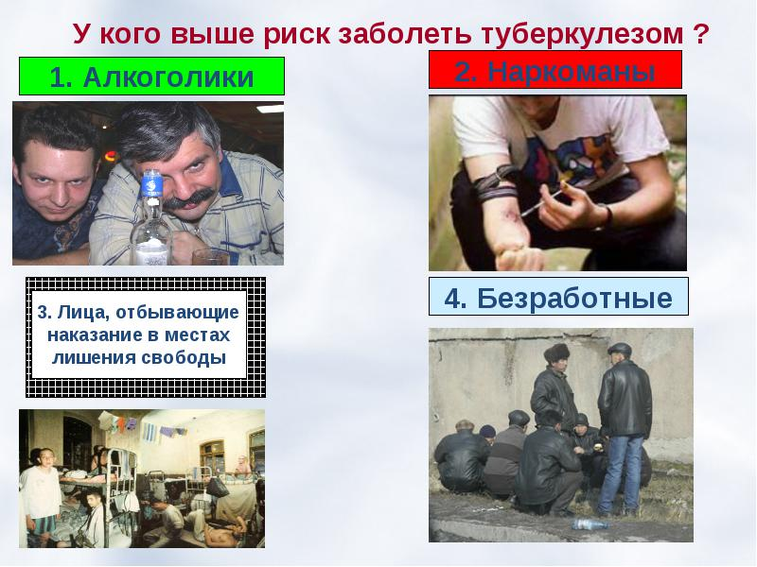

Slide 18
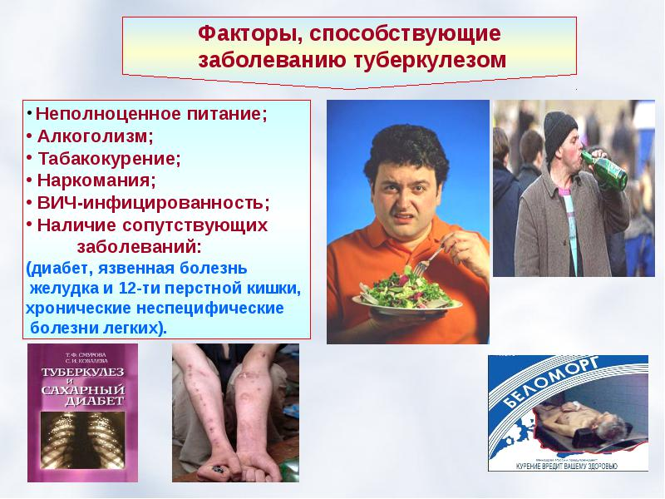

Slide 19
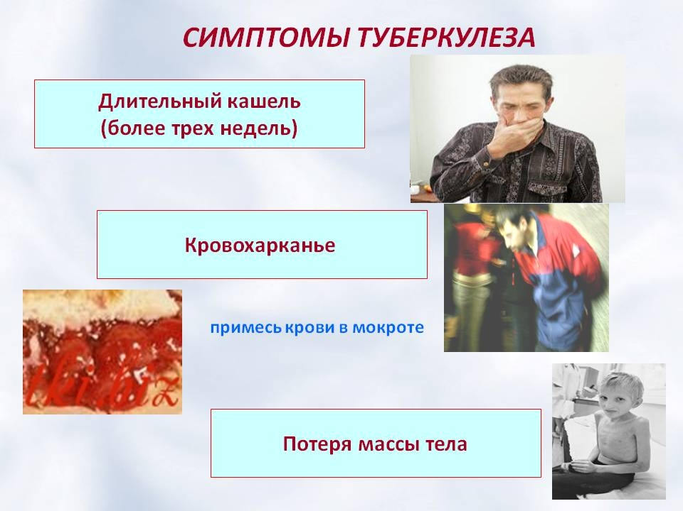

Slide 20
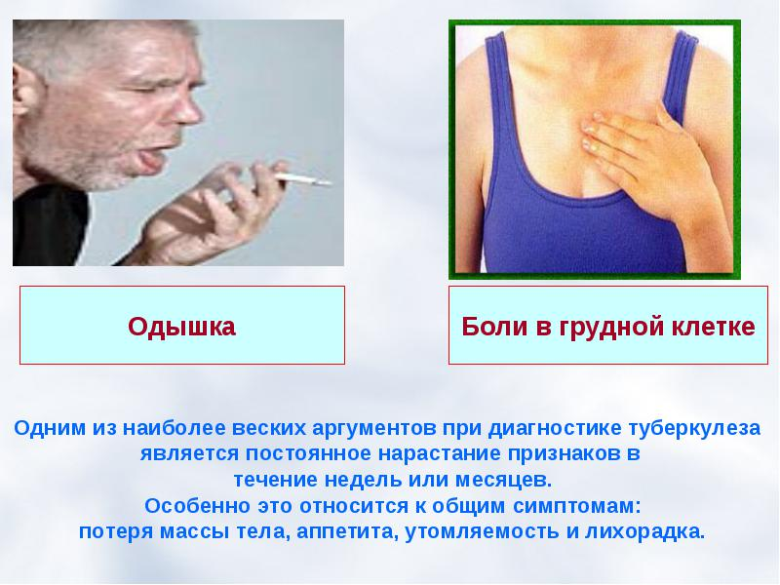

Slide 21
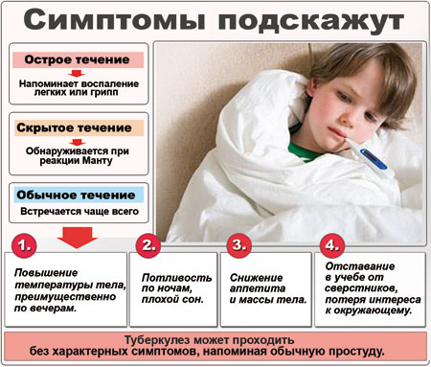

Slide 22
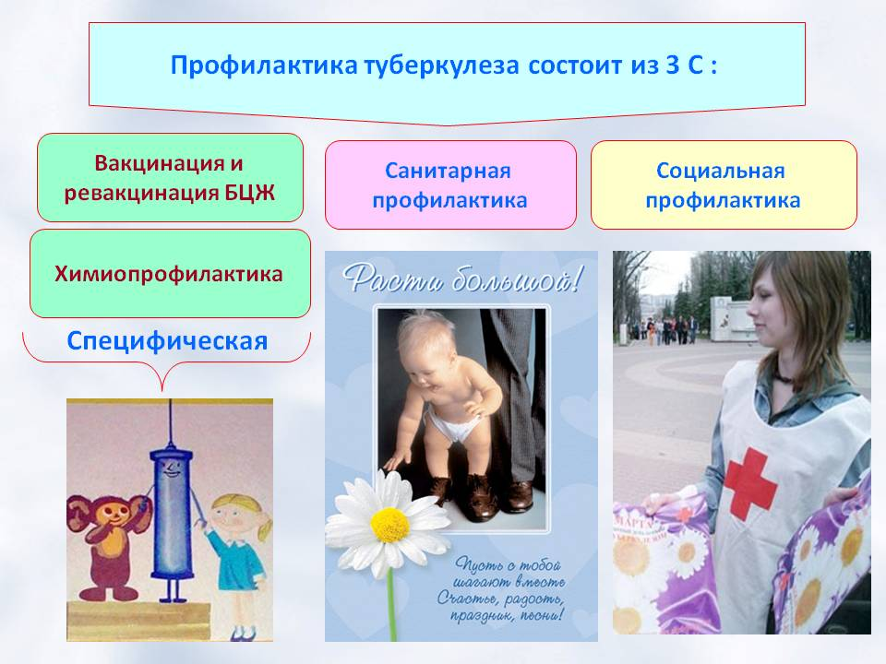

Slide 23
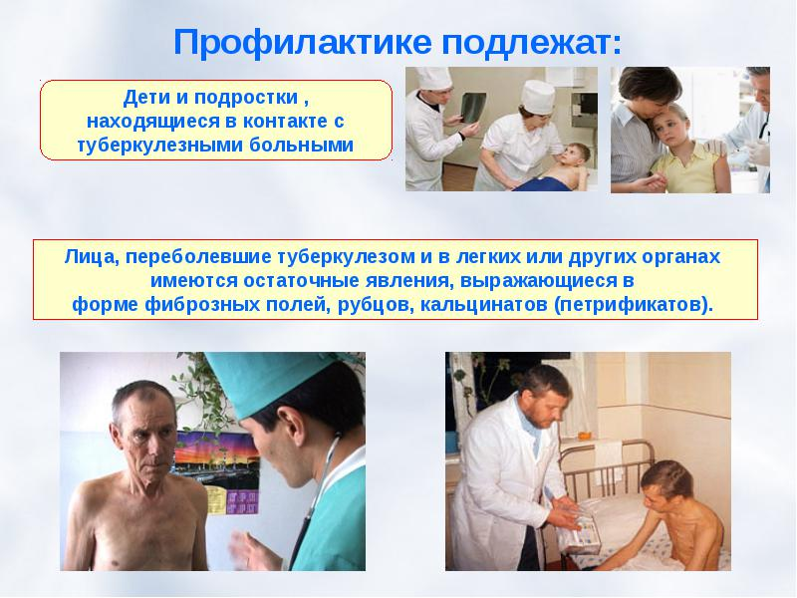

Slide 24
Прививки против туберкулеза в национальном календаре прививок
Вакцинация против туберкулеза | Новорожденные 3-7 дней | Вакцина БЦЖ -М
Ревакцинация туберкулеза | в 7 лет | Вакцина БЦЖ

Slide 25
Методы выявления туберкулеза
1. проба Манту :
проводится ежегодно в возрасте
с 1 года до 8 лет
2.Диаскин тест
проводится ежегодно с 8 лет до 17 лет
3.Флюорография проводится ежегодно
с 15 лет
4. Бактериологическое исследование мокроты

Slide 26
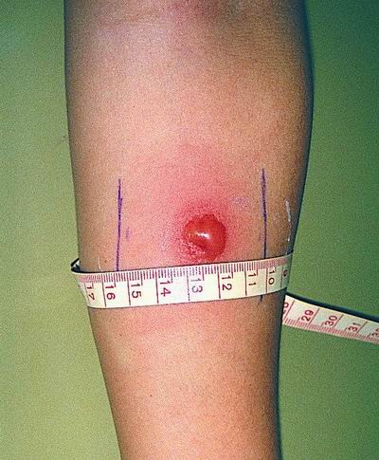
При увеличении реакции Манту на 6 мм, а также при длительной монотонной пробе ( 10-12 мм)и в случаях, когда гиперреакция на туберкулин ( проба 15 – 17 мм) , при положительном диаскин - тесте
необходимо обследование у фтизиатра.
Фтизиатр может назначить профилактическое лечение туберкулеза 1-2-мя препаратами. Обычная длительность лечения составляет 2 - 3месяца.

Slide 27
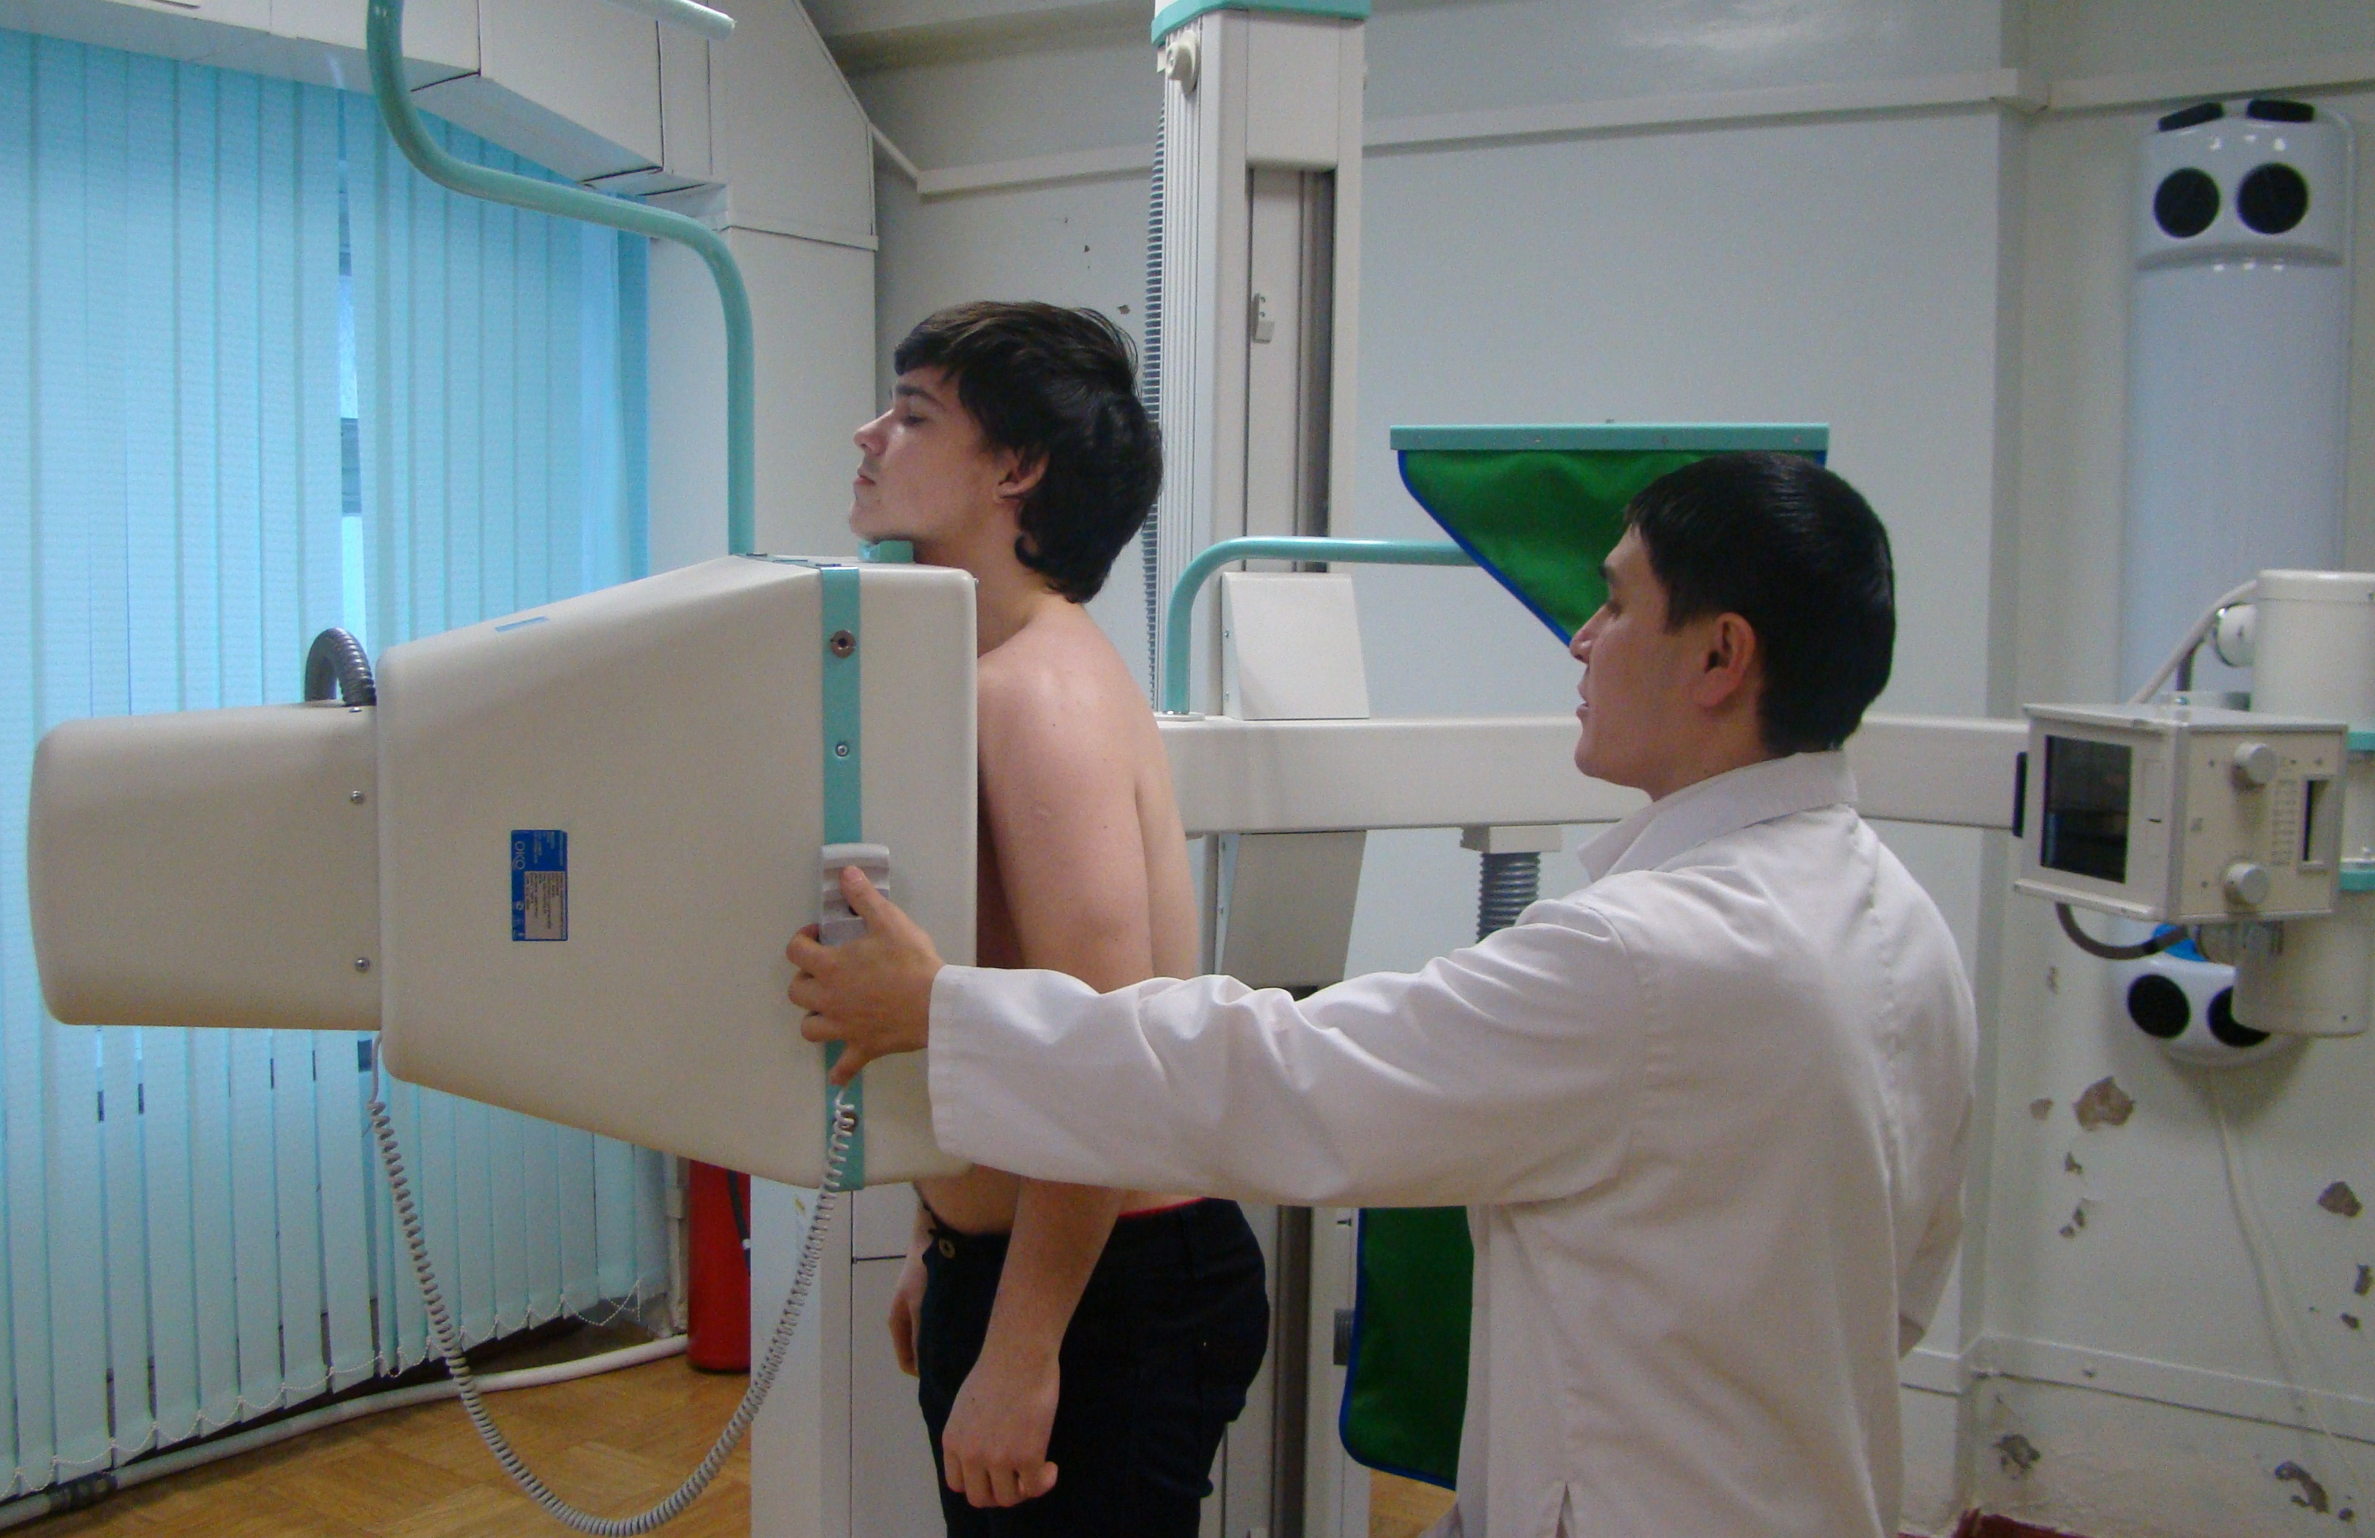
Пройди флюрограмму
1 раз в год!!!

Slide 28
Все должны знать, что туберкулез – излечимое заболевание!

Slide 29
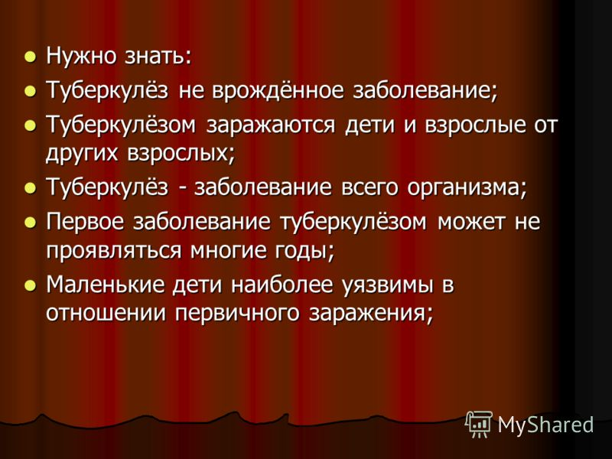

Slide 30
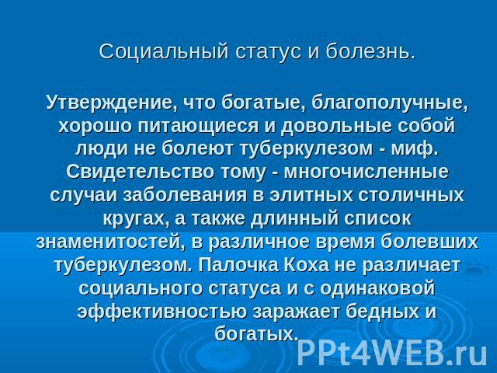

Slide 31
Не только в день борьбы с туберкулезом,
Давайте о проблеме, говорить всерьез,
Как сетуют врачи, по всем прогнозам,
Растет, как на дрожжах, туберкулез!
Давайте же, бороться с сей заразой,
И не давать ей спуску никогда,
Навалимся всем миром, дружно, сразу,
Пусть страшная болезнь исчезнет навсегда!

Slide 32


Slide 33


